Slide 1
ПРОВЕДЕНИЕ ПРОФОРИЕНТАЦИОННОГО МЕРОПРИЯТИЯ В 10 Б СШ№7 г.МОЗЫРЯ
Провели студенты 3 курса 4 группы технолого-биологического факультета

Slide 2
На последней неделе педагогической практики в СШ№7 г. Мозыря студенты технолого-биологического факультета 3 курса 4 группы провели профориентационное мероприятие в 10«Б» классе. Студенты представили свои специальности. Учащимся подробно рассказали, что представляет собой подготовка специалистов в сфере обслуживающего труда и ИЗО, а так же технического труда и предпринимательства. Учащиеся внимательно слушали выступления студентов и активно задавали, интересующие их, вопросы.

Slide 3
Список студентов, принимающих участие в профориентации:
Бычик Роман Николаевич;
Губар Антон Сергеевич;
Емельяненко Кристина Васильевна;
Казаков Андрей Александрович;
Козак Наталья Сергеевна;
Коледа Дмитрий Александрович;
Кондратенко Юлия Николаевна;
Сивец Мария Ивановна.

Slide 4
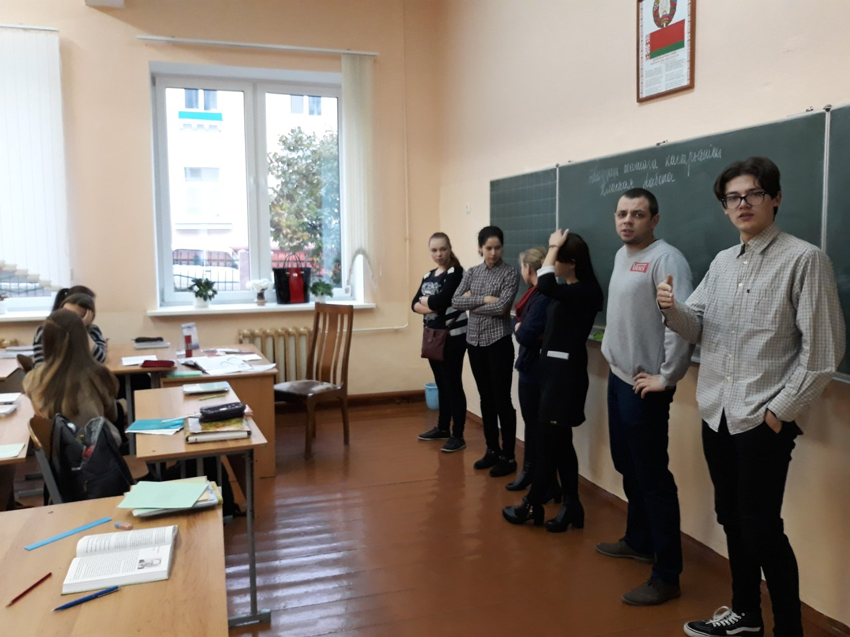
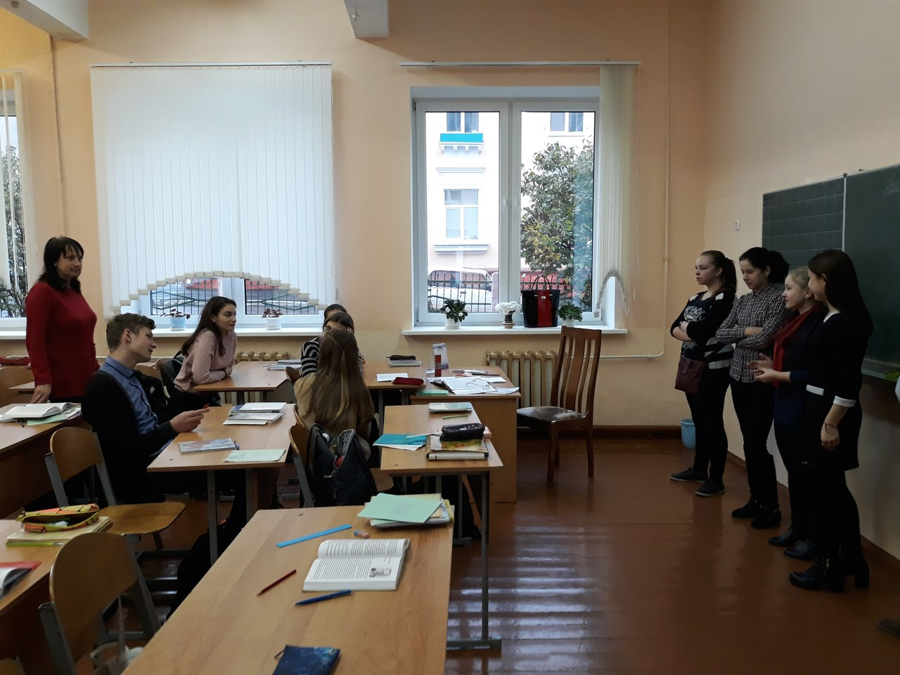
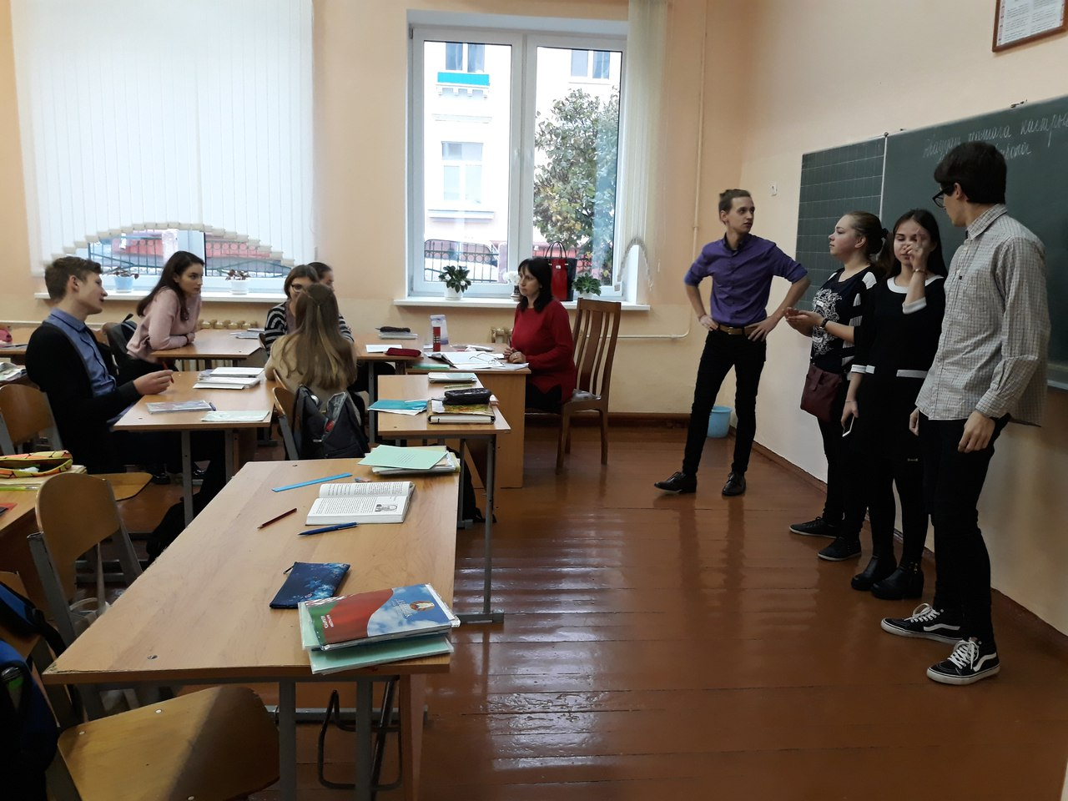

Slide 5
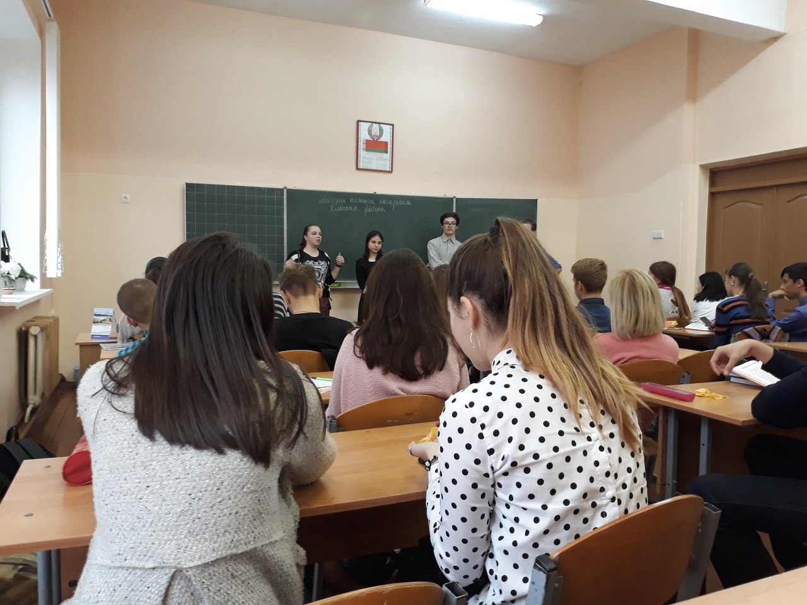
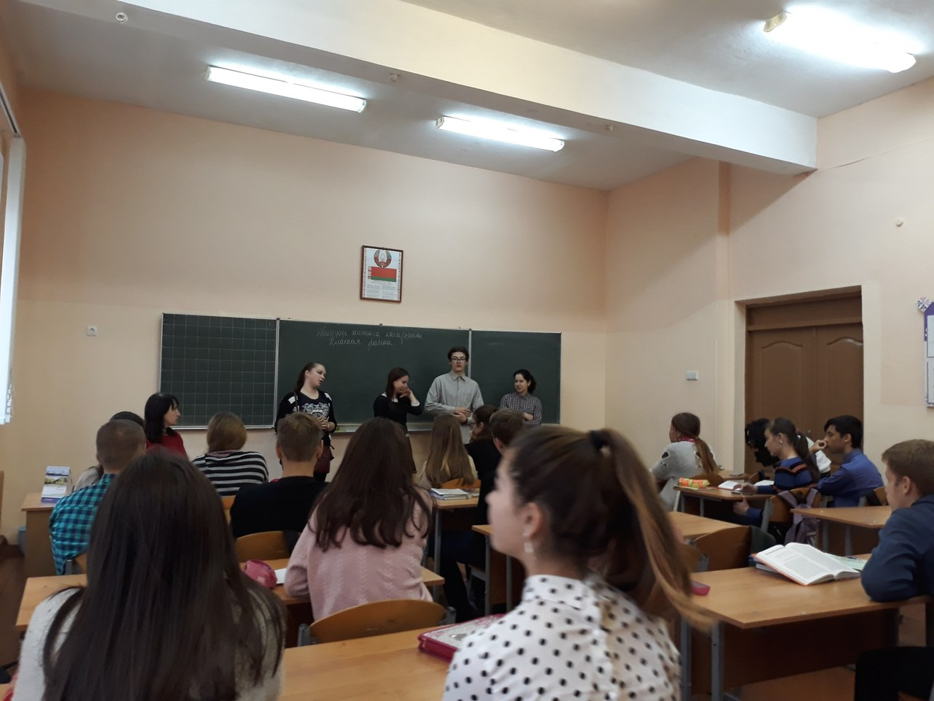
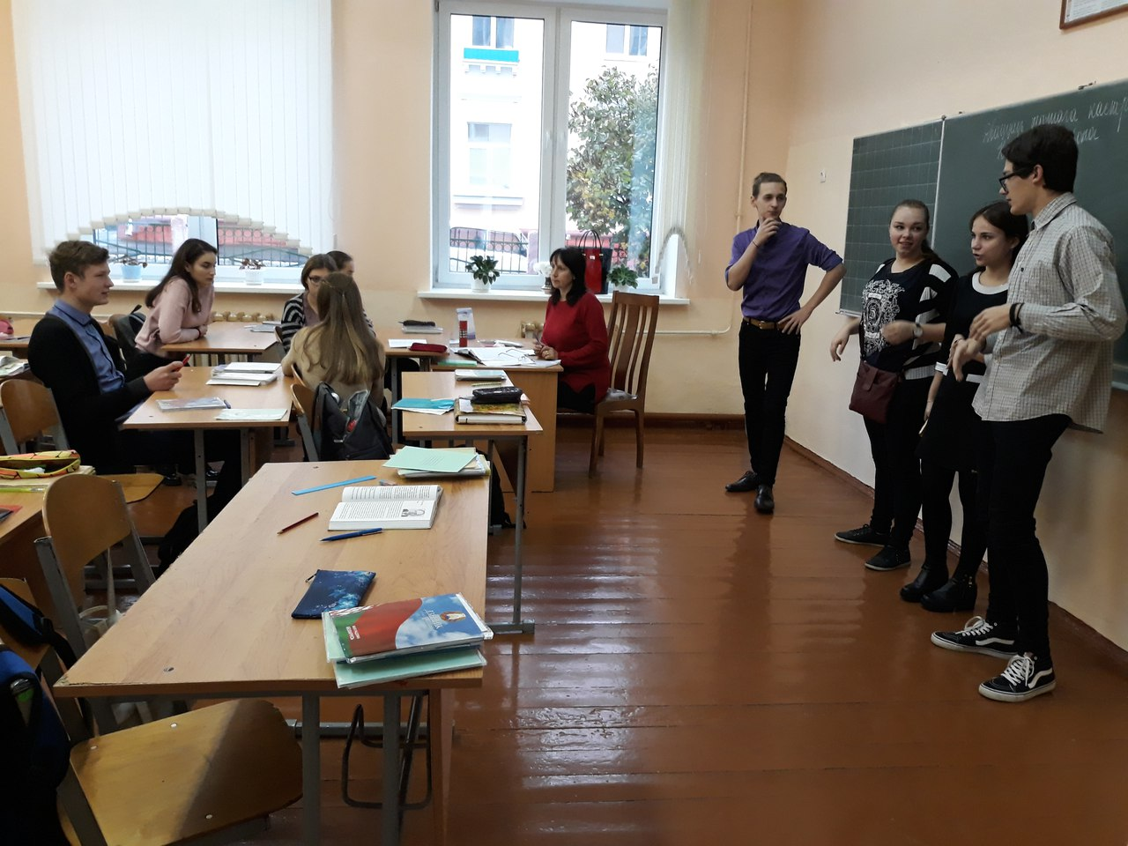

Slide 6
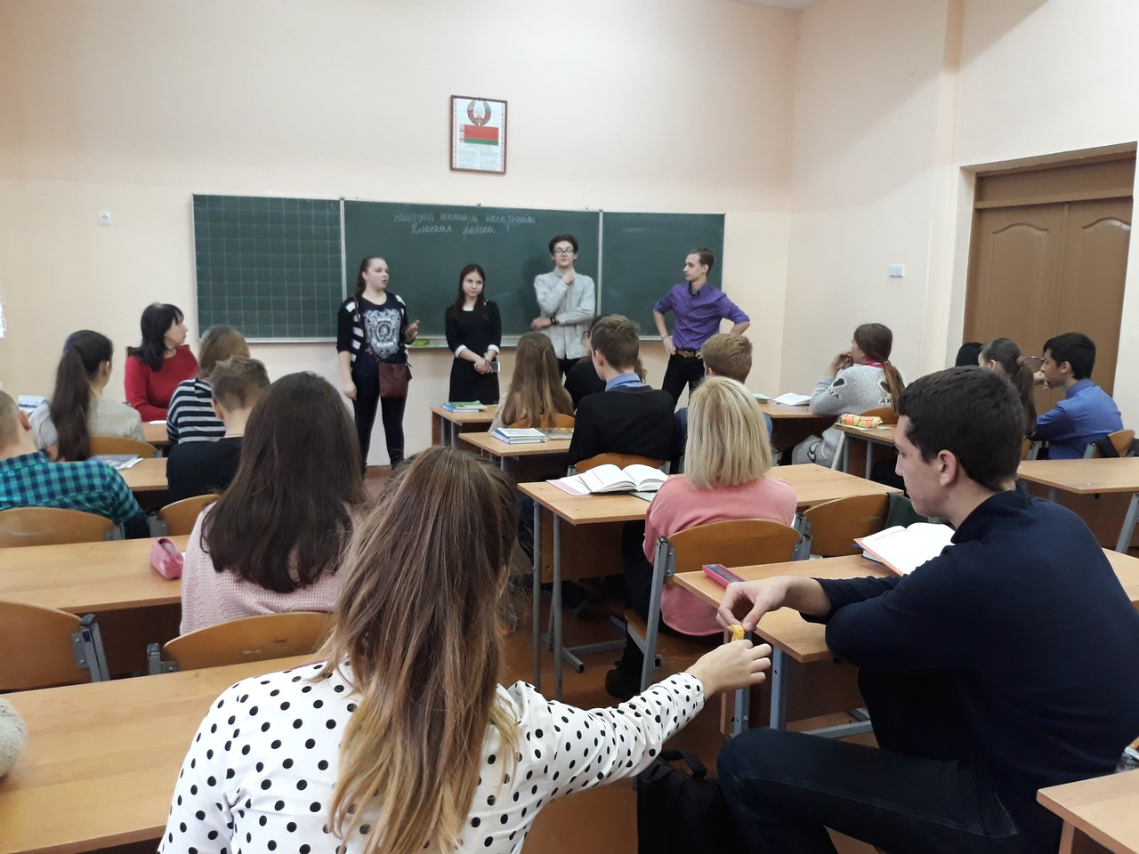
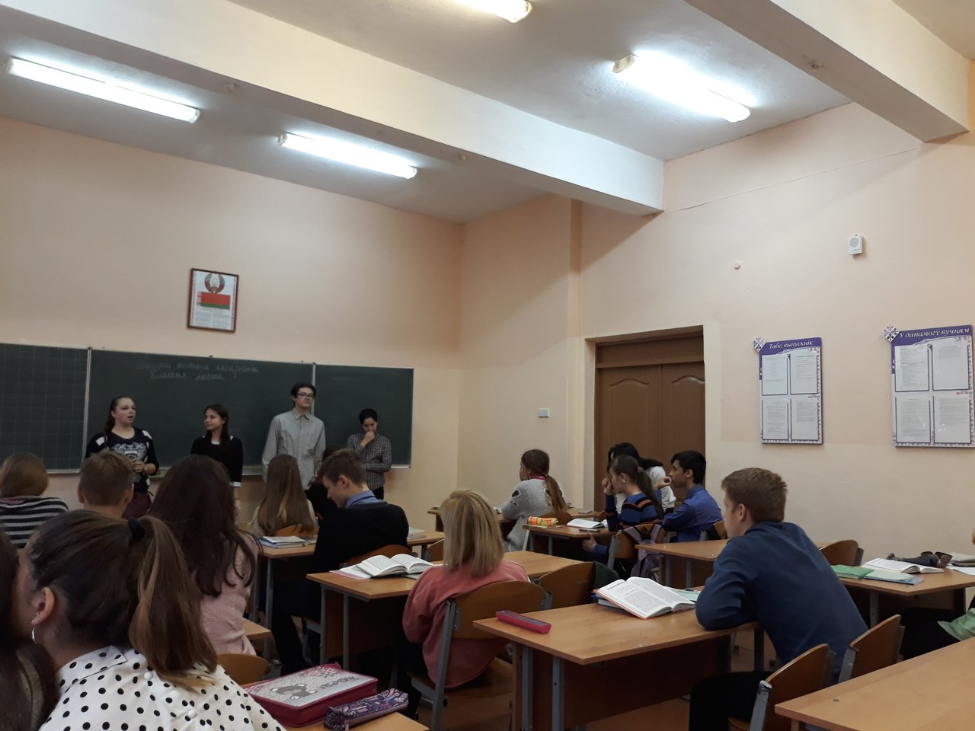
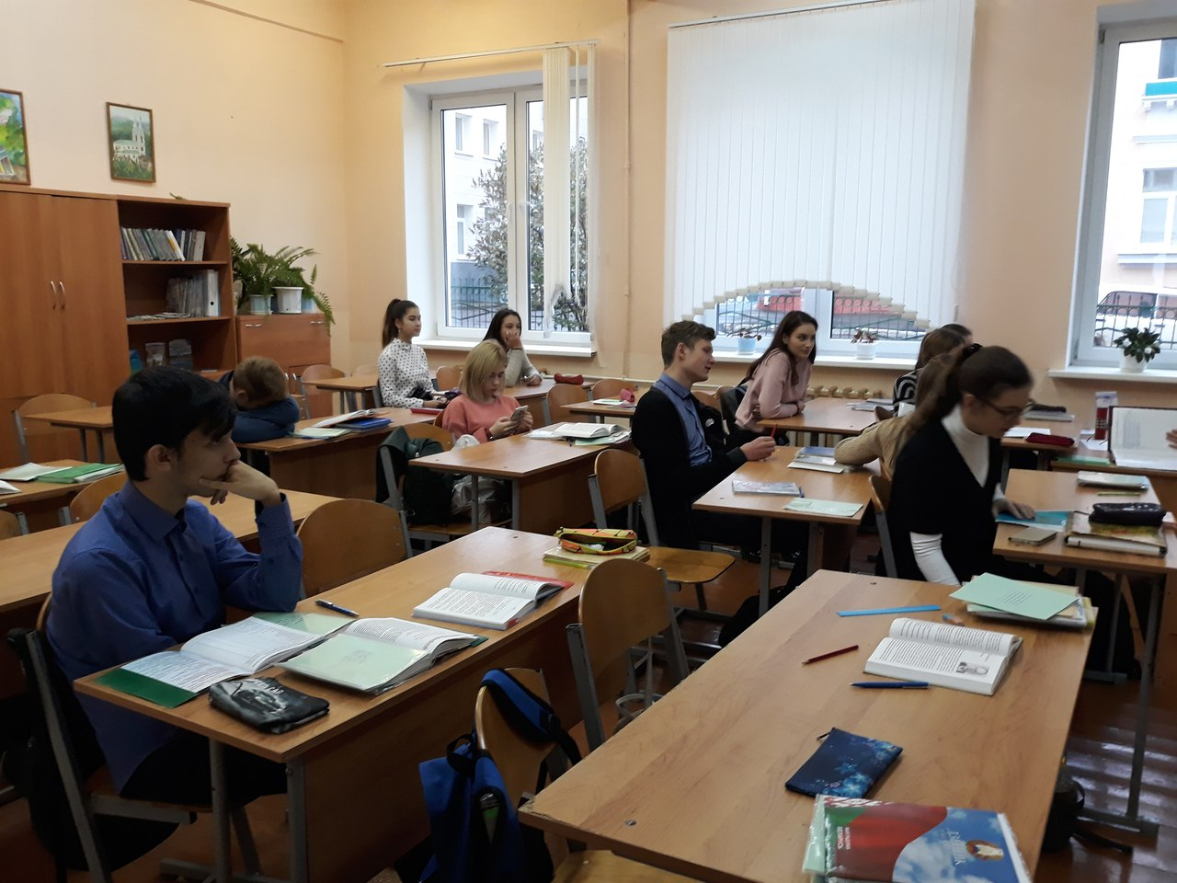

Slide 7
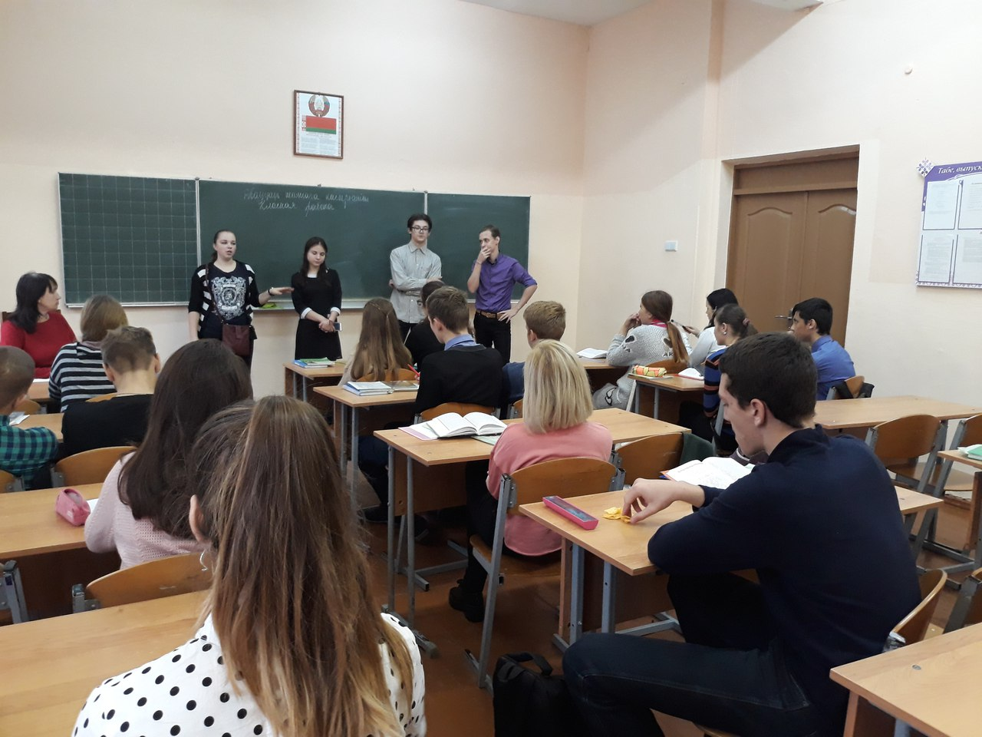
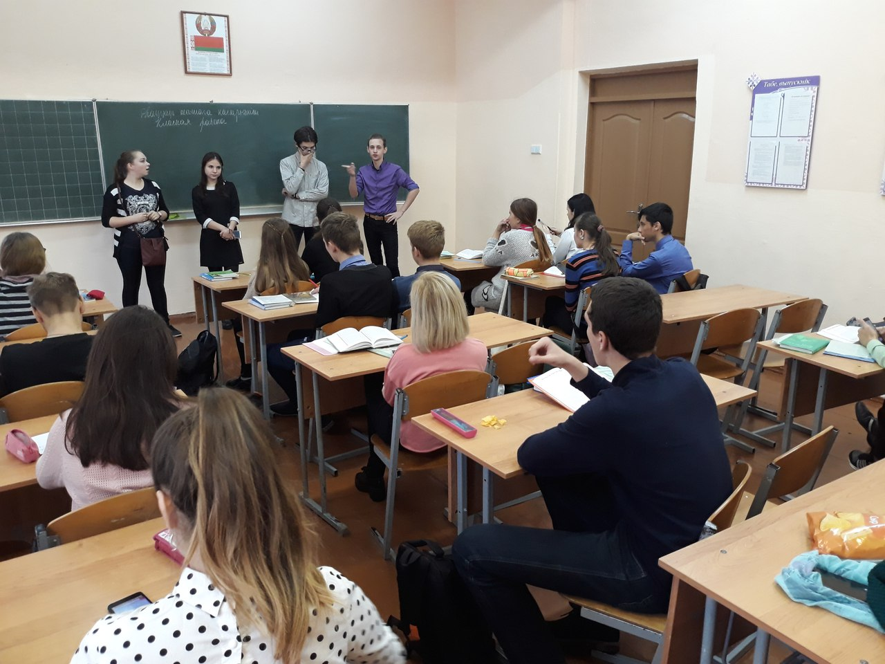
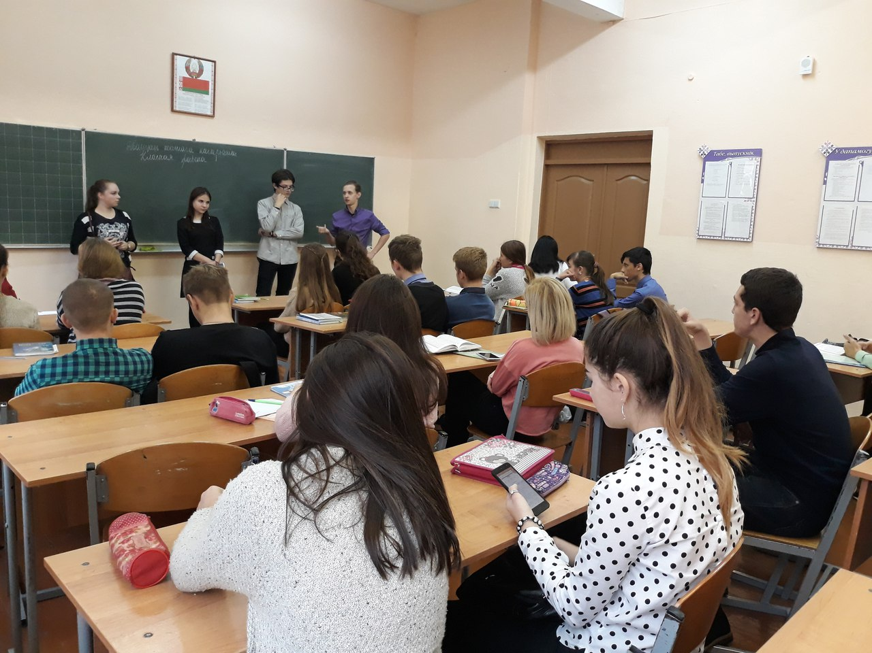

Slide 8
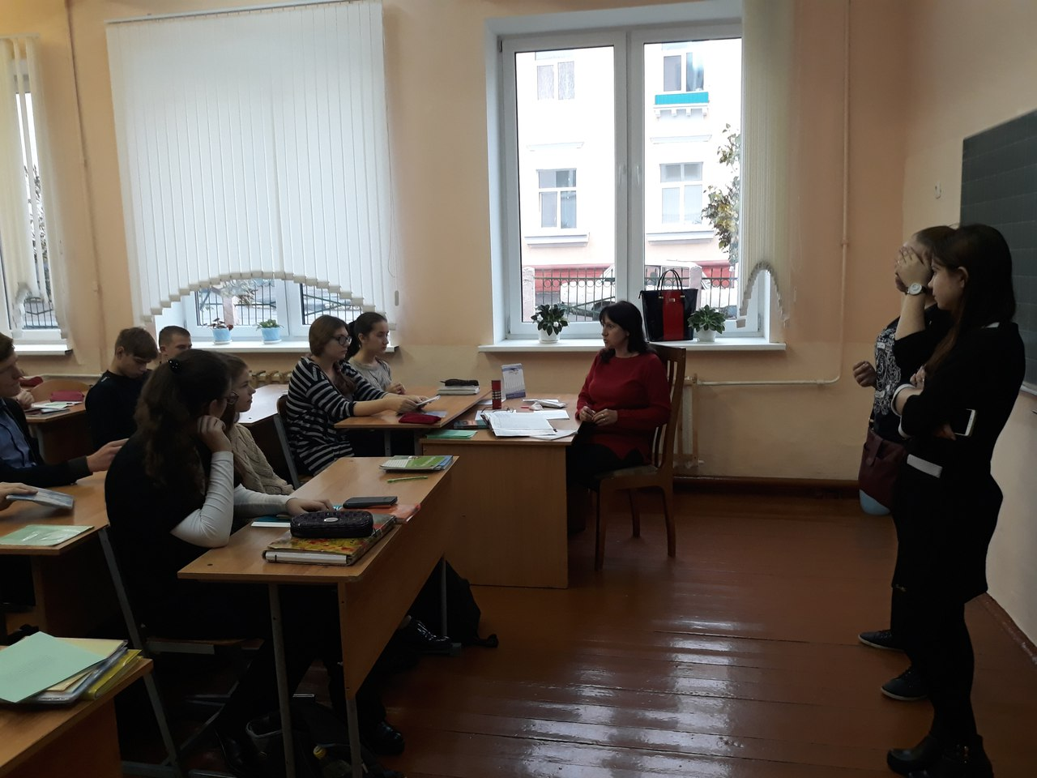
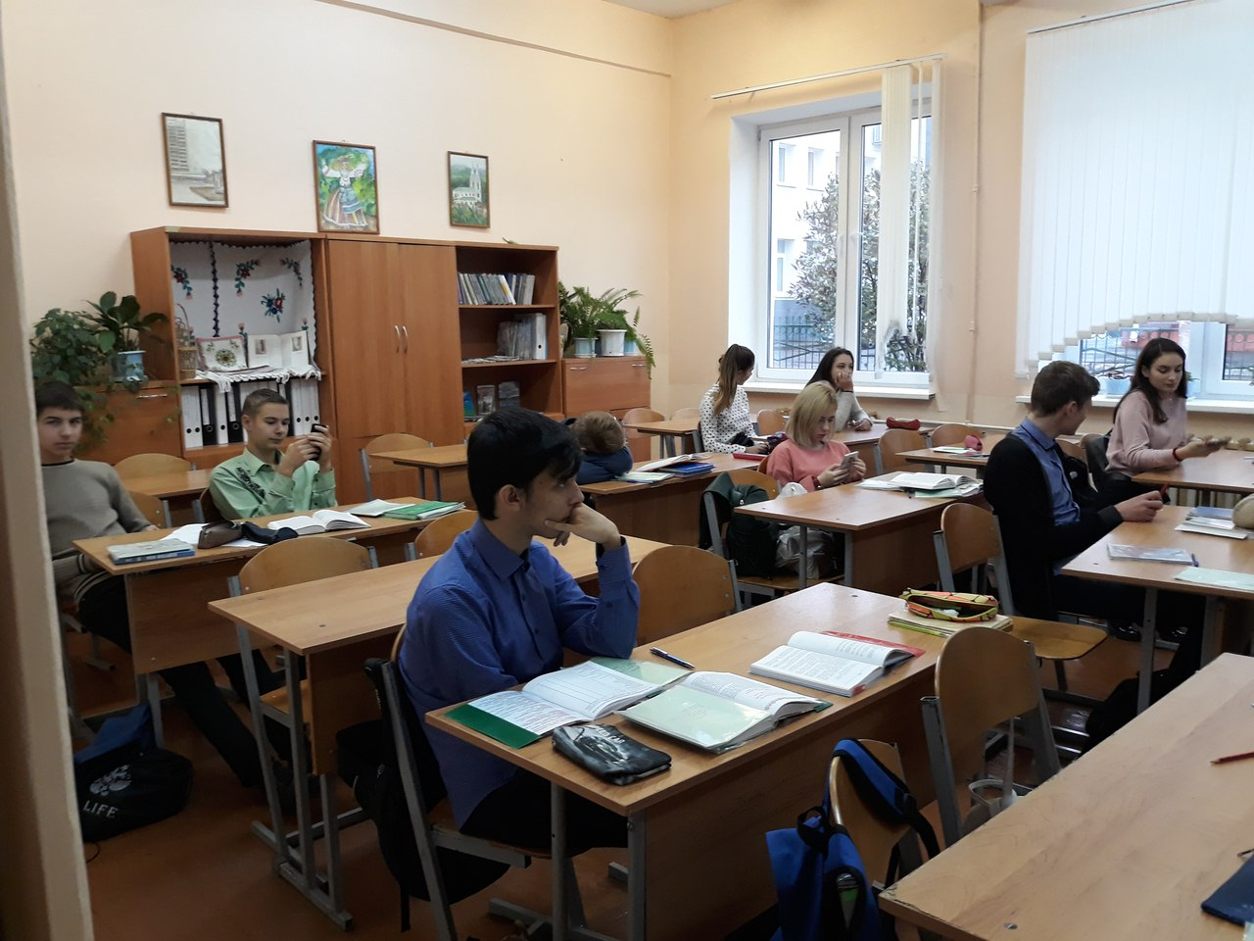
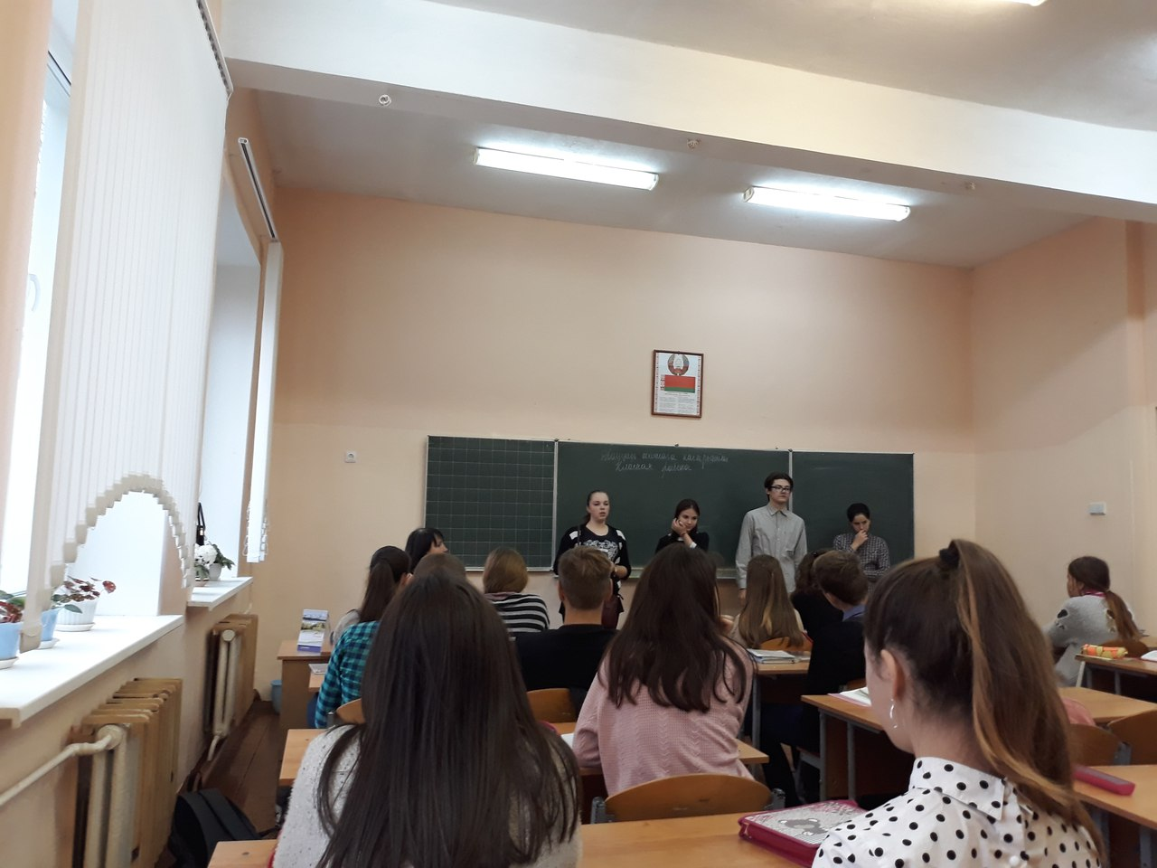

Slide 9
По итогам проведения профориентационного мероприятия можно предположить, что несколько учащихся следует ожидать в стенах нашего университета в качестве абитуриентов.

